Slide 1

1 一定量的理想气体，由平衡状态A变到平衡状态B（p_{A}=p_{B}），则无论经历的是什么过程，系统必然
（A）对外作功
（B）内能增加
（C）从外界吸热
（D）向外界放热
p
A
B
T高
T低
V
O

Slide 2
作功正负的判断:
作功与过程有关，
看是否单方向膨胀
p
A
B
V

Slide 3
2 一定量的理想气体内能E随体积V的变化关系如图，问该气体经历的是什么过程?
E
解：
E=νiRT/2 =KV
pV= νRT
V= νRT /p
E=νiRT/2 =KνRT /p
p=2K/i 等压过程
o
V

Slide 4
3 下列四个假想的循环过程，哪个可行？
p
p
绝热
绝热
等温
绝热
A
C
o
o
V
V
p
p
等温
绝热
绝热
绝热
等温
B
D
o
V
o
V

Slide 5
4 一定量的单原子分子理想气体，从初态A出发，经历如图循环过程，求:
（1）各过程中系统对外作的功、内能的变化和吸收的热量.
p (10⁵ Pa)
（2）整个循环过程系统对外作的总功及净吸热.
（3）该循环的效率.
B
3
1
C
A
0
1
2
V (10⁻³ m³)

Slide 6
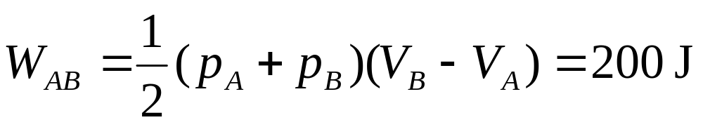
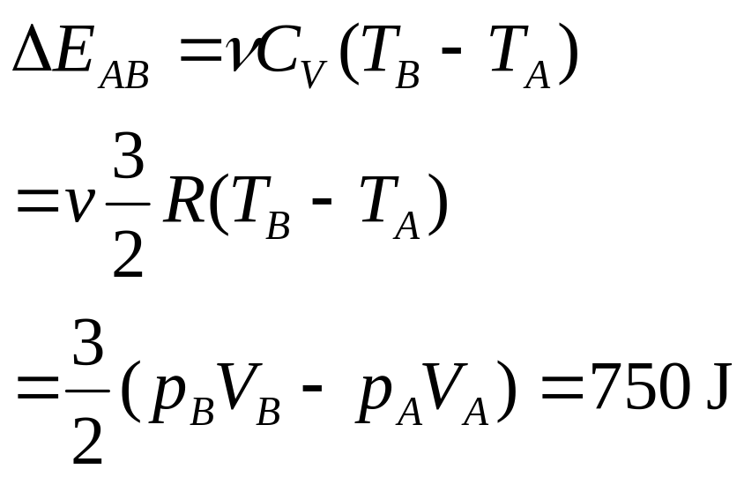
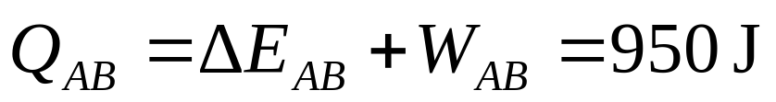
解
A—B
p (10⁵ Pa)
B
3
1
C
A
0
1
2
V (10⁻³ m³)

Slide 7
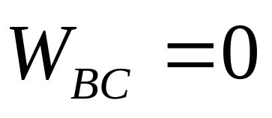
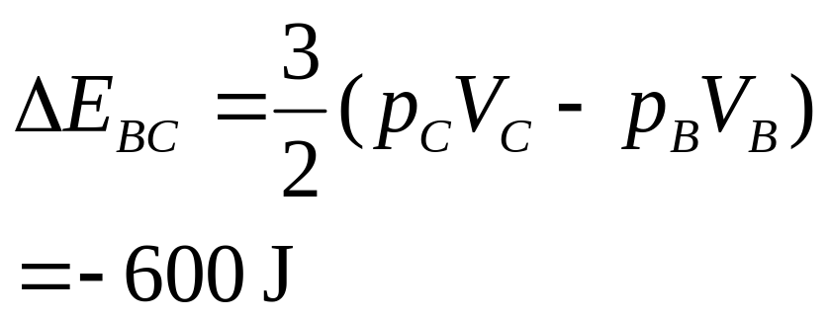
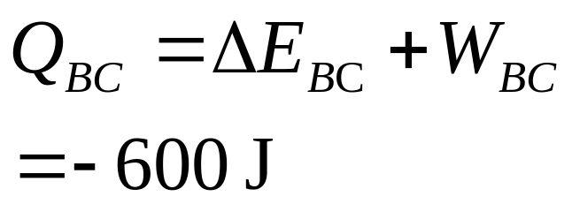
B—C 等容
p (10⁵ Pa)
B
3
1
C
A
0
1
2
V (10⁻³ m³)

Slide 8
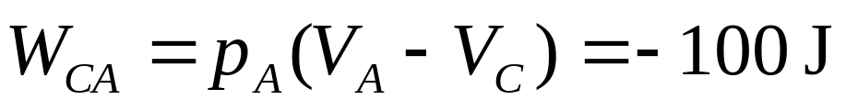
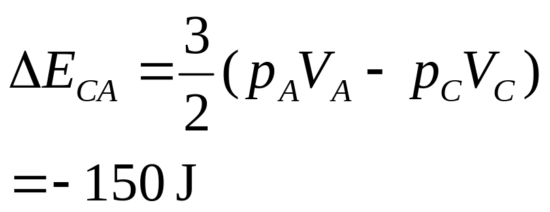
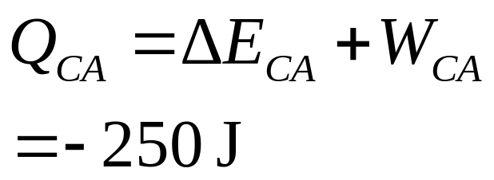
C—A 等压
p (10⁵ Pa)
B
3
1
C
A
0
1
2
V (10⁻³ m³)

Slide 9
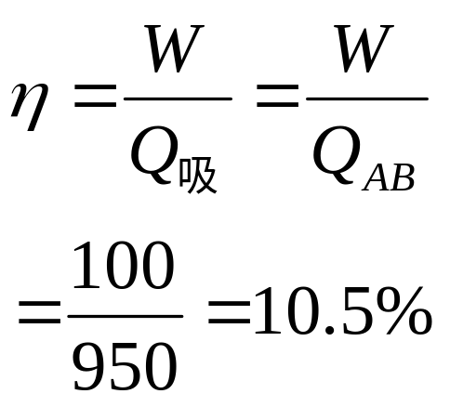
p (10⁵ Pa)
B
3
1
C
A
0
1
2
V (10⁻³ m³)

Slide 10
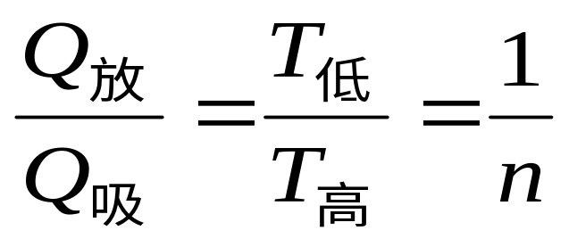

6 设高温热源的热力学温度是低温热源热力学温度的n倍，则理想气体在一次卡诺循环中，传给低温热源的热量是从高温热源吸收热量的
（A）n倍
（B） 1/n倍
（C） n-1倍
（D）(n+1)/n倍
解：
END

